Slide 1
Kultur & medarbetarskap
Hösten 2021/ Våren 2022

Slide 2
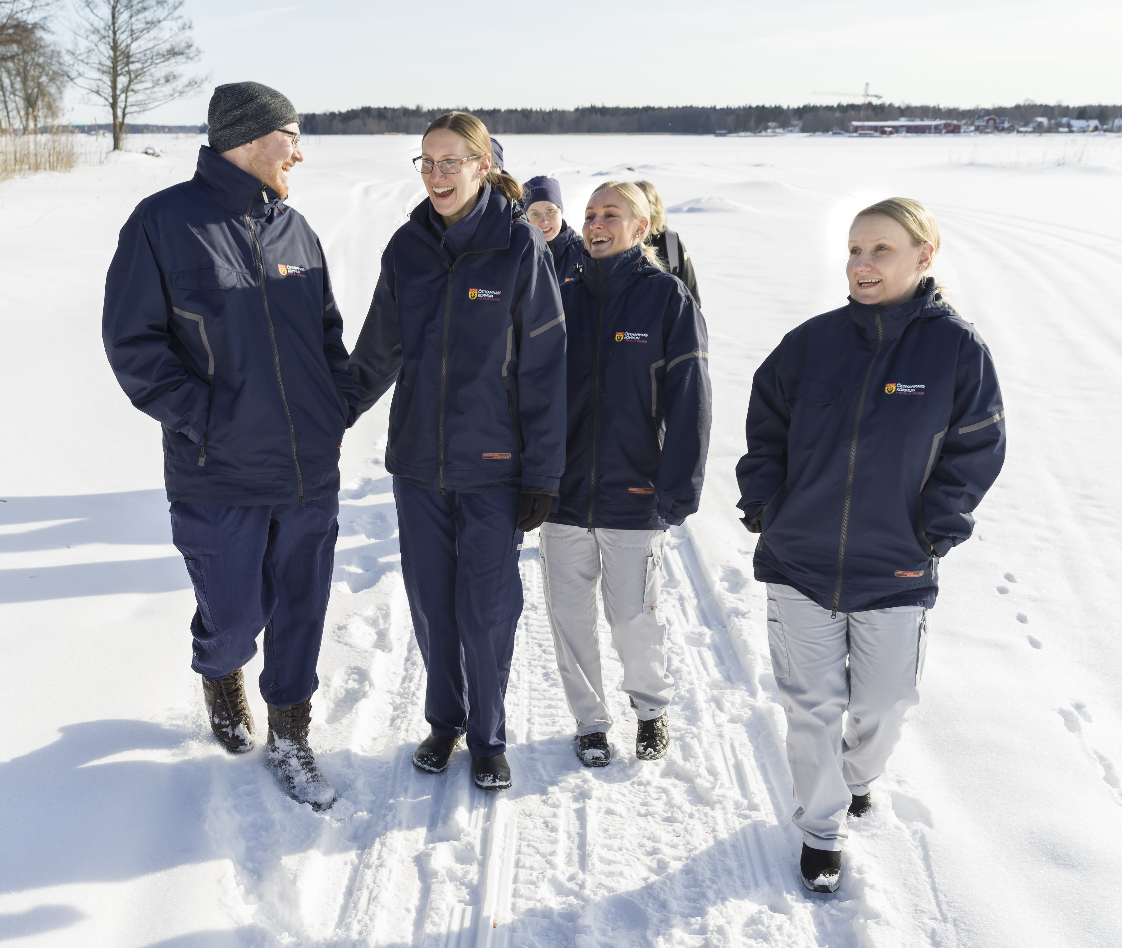
Varför gör vi det här?
Få en mer medskapande och samverkansorienterad organisation
En organisation som stödjer ansvar, problemlösande, mandat, resurstilldelning och beslutstagande så långt ut i organisationen som möjligt
En organisation där vi skapar förståelse i hela linjen
En organisation som driver förbättring och innovation genom exempelvis digitalisering, automation och robotisering
En organisation som underlättar och stödjer samverkan både internt och externt genom andra myndigheter, näringsliv och det civila samhället.
En organisation som genomsyras av transparens
En viktig del i organisationsförändringen har varit att skapa en medskapande och samverkans-orienterad organisation. Det handlar bland annat om tillit och ansvar, att nyttja potential och att det ska vara ”rätt från mig”. För att lyckas med detta behöver vi skapa oss nya strukturer och arbetssätt. Det här är någonting som vi behöver göra tillsammans och resan börjar nu.

Slide 3
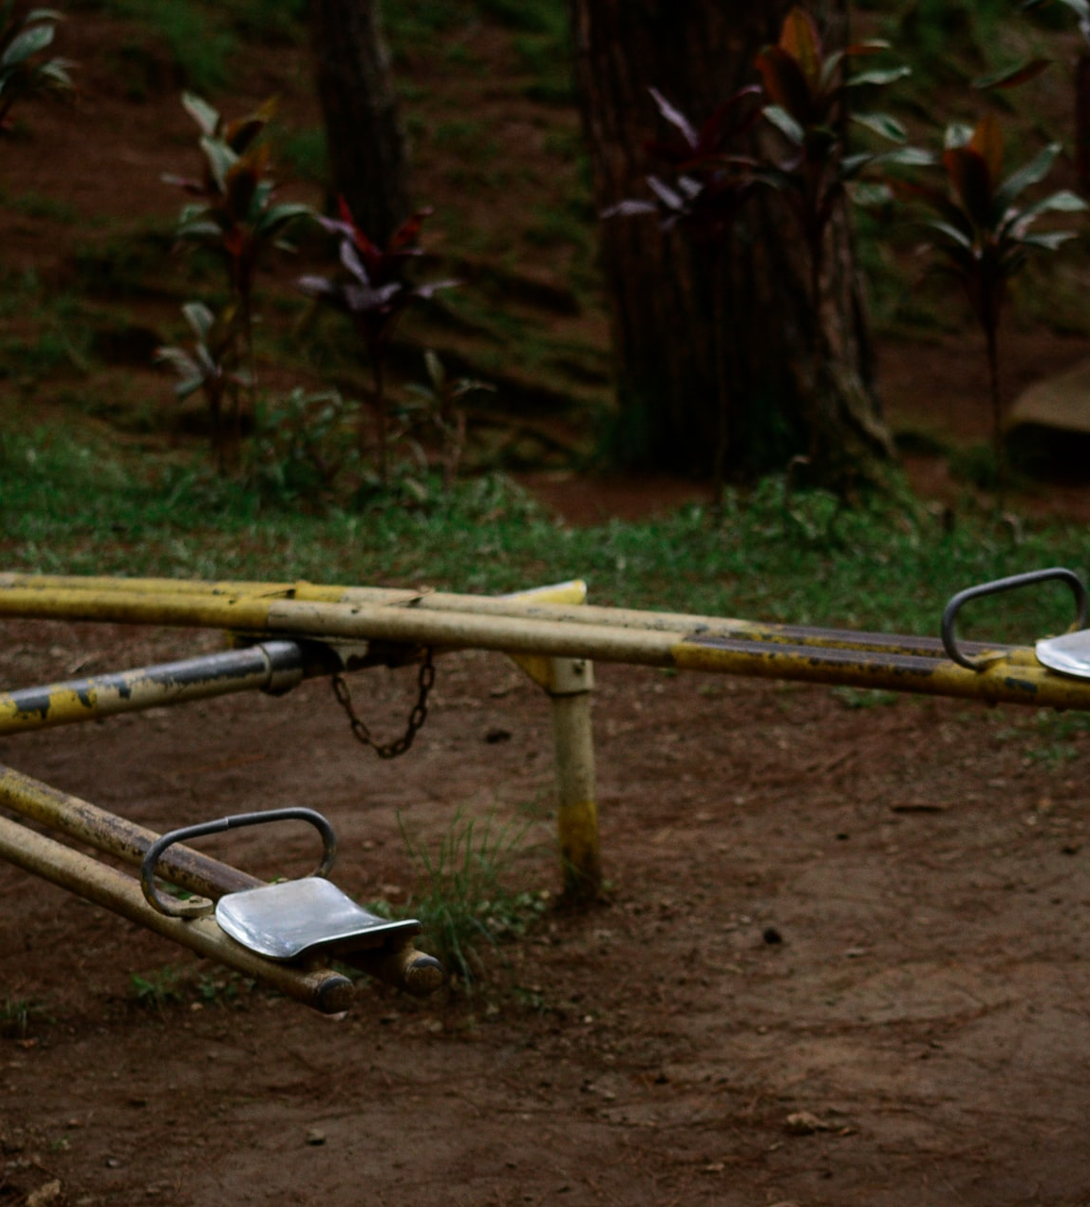
Ledarskap / medarbetarskap
Utan ledarskap – inget medarbetarskap och vice versa, båda är lika viktiga
Det goda medarbetarskapet bygger på det goda ledarskapet
Att utveckla medarbetarskapet är att utveckla ledarskapet

Slide 4


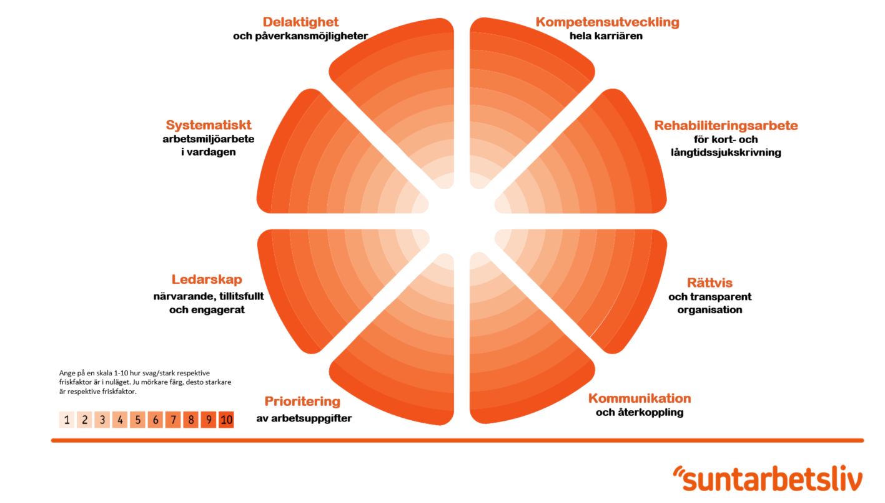
Friska medarbetare och arbetsplatser = må bra och prestera bra på jobbet
Vi satsar och skapar förutsättningar för att stärka vårt medarbetarskap och vara friska arbetsplatser på flera sätt
  Tillsammans med Suntarbetsliv jobbar vi med våra friskfaktorer
  Tillsammans med Hej Engagemang jobbar vi med att stärka vårt medarbetarskap
  Detta ger oss ger oss fler verktyg och infallsvinklar att nå samma mål

Slide 5
Ledar- och medarbetarutveckling hos oss
Vi börjar med våra chefer och ledare, genom att:
Sätta fokus på att få en ökad tydlighet kring vårt medarbetarskap.
  Vad innebär det att vara medarbetare i Östhammars kommun och hur samspelar det med ledarskapet?
Stärka våra möjligheter att skapa de bästa förutsättningarna för att må bra och prestera bra i och på arbetet.
Tillsammans med Hej Engagemang har vi fokus på att göra snarare än att höra. Vi får kunskaper och tränar oss i hur och vad vi kan göra för att lyckas med att genomföra de beteendeförändringar vi vill se.

Slide 6
Nästa steg är att tillsammans med våra medarbetare forma och hålla vårt medarbetarskap levande
Vi fortsätter med att stärka våra möjligheter att skapa de bästa av förutsättningar för att må bra och prestera bra i och på arbetet
Vi skapar möjligheter att tillsammans jobba med medarbetarskapet, genom dialog och verktyg håller vi medarbetarskapet levande

Slide 7
1, 2, 3 nu gör vi det
1
Workshop – vårt medarbetarskap, del 1
Vi lär oss mer om ledarskap och medarbetarskap. Vad som är förutsättningar för att skapa engagemang, välmående, prestation och måluppfyllelse. Vi lär oss om hur man kan påverka beteenden, både som chef och kollega. Vi fokuserar även på mål och uppföljning.
Utifrån detta skapar vi ett gemensamt förslag på vilka medarbetarbeteenden vi önskar se mer av, och mindre av i Östhammars kommun.
Målgrupp: Stora KFLG, HR, och 3 enhetschefer från Bildning & 3 enhetschefer från Omsorg
26 okt
Workshop – vårt medarbetarskap, del 2
Vad vill vi uppnå och hur ska vi lyckas med det?
Hur ska vi få mål, engagemang och beteenden att hänga med i svängarna?
Vad behöver vi målsätta och mäta för att veta om vi är på rätt väg?
Målgrupp: KFLG, HR, och 3 enhetschefer från Bildning & 3 enhetschefer från Omsorg
27 okt

Slide 8
1, 2, 3 nu gör vi det
2
Workshop för chefer och ledare
Här lär vi oss mer om ledarskap och medarbetarskap. Vi tränar oss i att själva kunna jobba med medarbetarskapet tillsammans med våra medarbetare. Vi testar själva på verktyg och tränar oss i att genom samtal och dialog tillsammans hålla medarbetarskapet levande.
Syfte: Att träna på hur man faciliterar och använda verktygen
Målgrupp: Stora KFLG och HR
Workshop för chefer och ledare
Här lär vi oss mer om ledarskap och medarbetarskap. Vi lyssnar på en föreläsning om ”Medarbetarskap 2.0”. Vi tränar oss i att själva kunna jobba med medarbetarskapet tillsammans med våra medarbetare. Vi testar själva på verktyg och tränar oss i att genom samtal och dialog tillsammans hålla medarbetarskapet levande.
Syfte: Att träna på hur man faciliterar och använda verktygen
Målgrupp: Enhetschefer
Xx mars
Mars - April

Slide 9
3
1, 2, 3 nu gör vi det
Forma och håll medarbetarskapet levande
Vi fortsätter med att stärka våra möjligheter att skapa de bästa av förutsättningar för att må bra och prestera bra i och på arbetet
Det gör vi genom att skapa möjlighet i vardagen att använda de verktyg och metoder som vi nu har fått lära oss. Genom en dialog tillsammans håller vi medarbetarskapet levande.
Målgrupp: Chef och medarbetare
Start mars-april och kontinuerligt arbete löpande

Slide 10
Tidsplan Kultur & Medarbetarskap
Workshop – vårt medarbetarskap Stora KFLG + HR
Workshop
Stora KFLG + HR
Workshop för chefer & ledare Enhetschefer
Workshop för chefer & ledare Enhetschefer
Workshop för chefer & ledare Enhetschefer
Workshop för chefer & ledare Enhetschefer
Start mars-april och löpande
26-27 okt
Xx mars
Mars - April
Använda metoder och verktyg tillsammans med medarbetare

